Slide 1
Презентация на тему: «Диффузия».
Работу выполнил
ученик 7 «Б» класса
Крестников Василий.

Slide 2
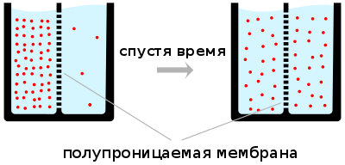
Диффузия.

Slide 3
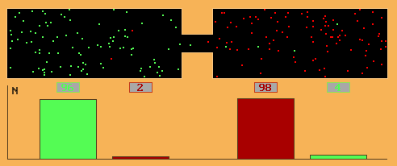
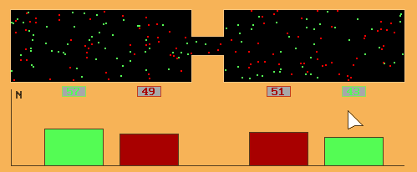
Почему же газы или жидкости перемешиваются, хотя их никто специально не перемешивает?

Slide 4
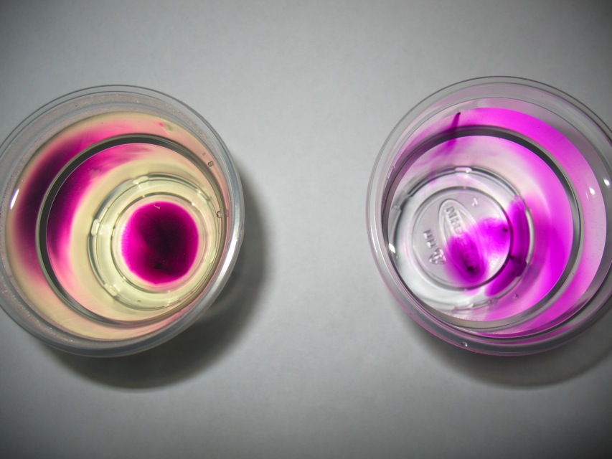
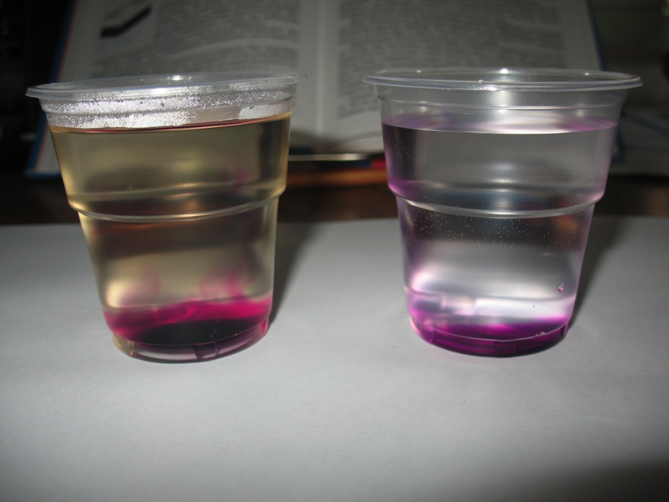
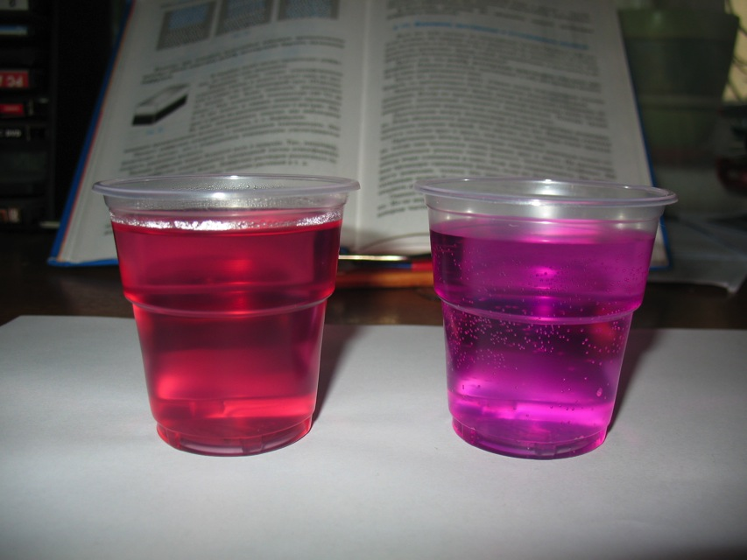
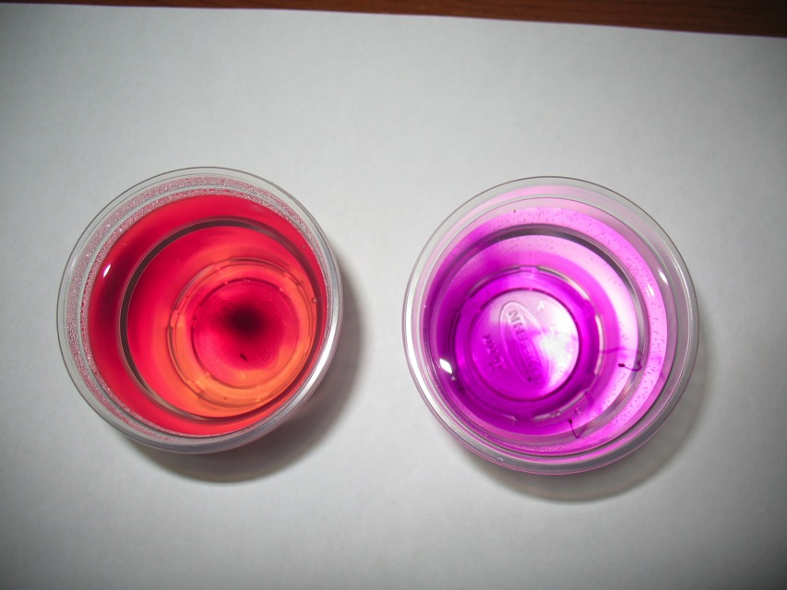
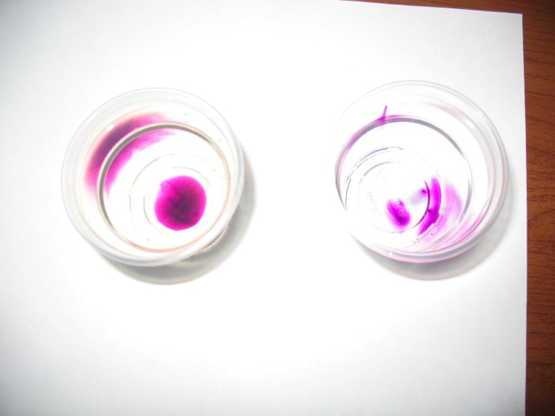
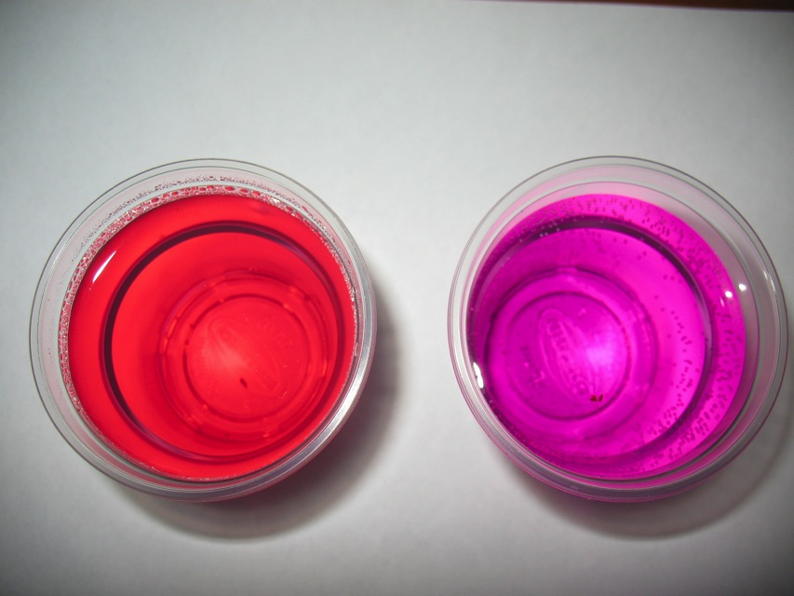
Эксперимент
Тёплая вода
Холодная вода

Slide 5
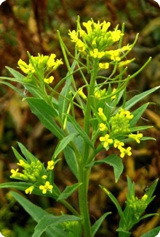
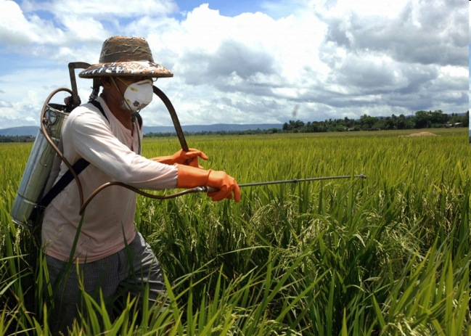
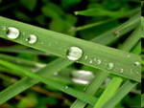
Диффузия в растительном мире.

Slide 6
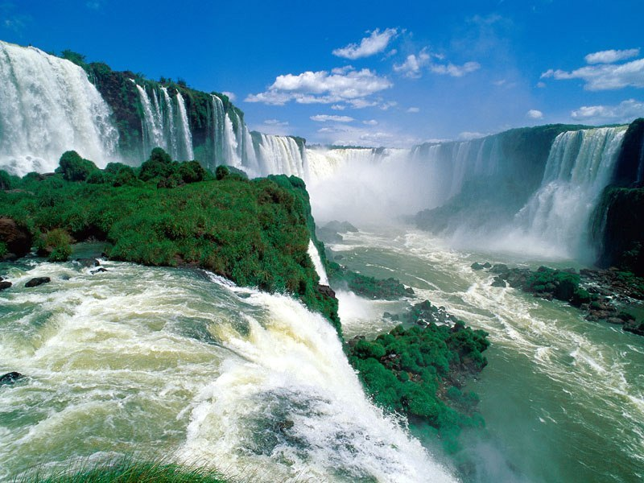
Диффузия и кислород.

Slide 7
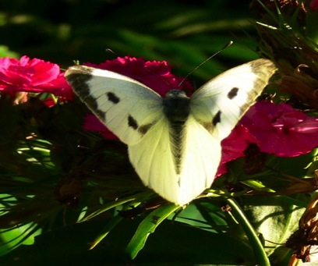
Диффузия в природе:
Поддерживается однородный состав атмосферного воздуха вблизи поверхности Земли. Диффузия растворов различных солей в почве способствует нормальному питанию растений и т.д.

Slide 8
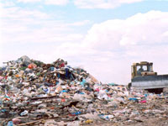
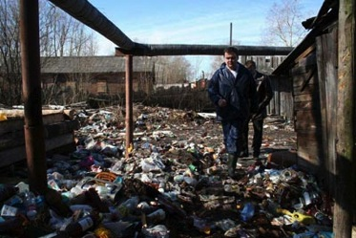
Диффузия в природе:
Свыше 2 тыс.га. земель занято свалками промышленных и бытовых отходов. Одним из трудно решаемых в настоящее время вопросов является вопрос утилизации промышленных отходов, в том числе токсичных.

